Slide 1

《openEuler内核编程》
第一章 第3讲
内核编程环境
中国科学院软件研究所
2021年1月14日 Thursday

Slide 2
本节主要内容
内核源码及模块结构
内核编译与调试
内核模块的编写与加载

Slide 3
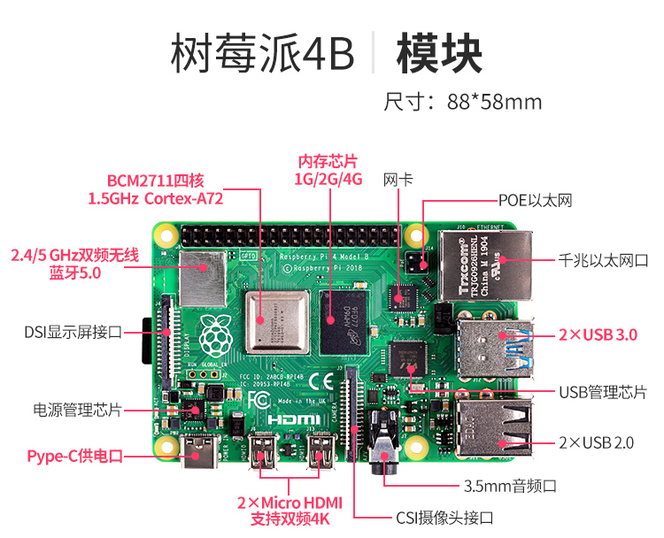



工欲善其事 必先利其器
真实硬件
+
虚拟机

Slide 4




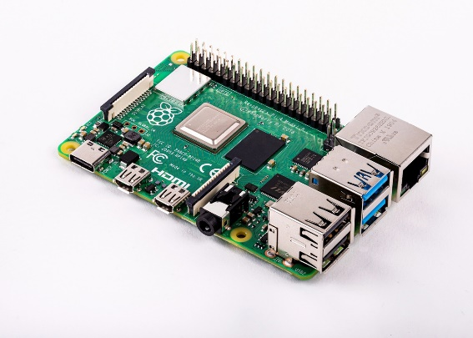
openEuler
(kernel 4.19)
(kernel 4.19)

Slide 5
Linux 内核目录结构
block | 块设备
certs | 证书相关
crypto | 加密算法
Documentation | 文档
drivers | linux支持所有硬件设备的驱动源码
firmware | 固件
fs | 文件系统（file system）
include | 公用头文件
init | 内核启动时初始化代码
ipc | 进程间通信
kernel | 内核代码
lib | 公用的库函数，内核中无法使用C语言标准库
mm | 内存管理
net | 网络相关
samples | 示例
scripts | 脚本，辅助用
security | 安全
sound | 音频相关
tools | 实用工具
usr | 打包压缩cpio
virt | 虚拟机相关

Slide 6
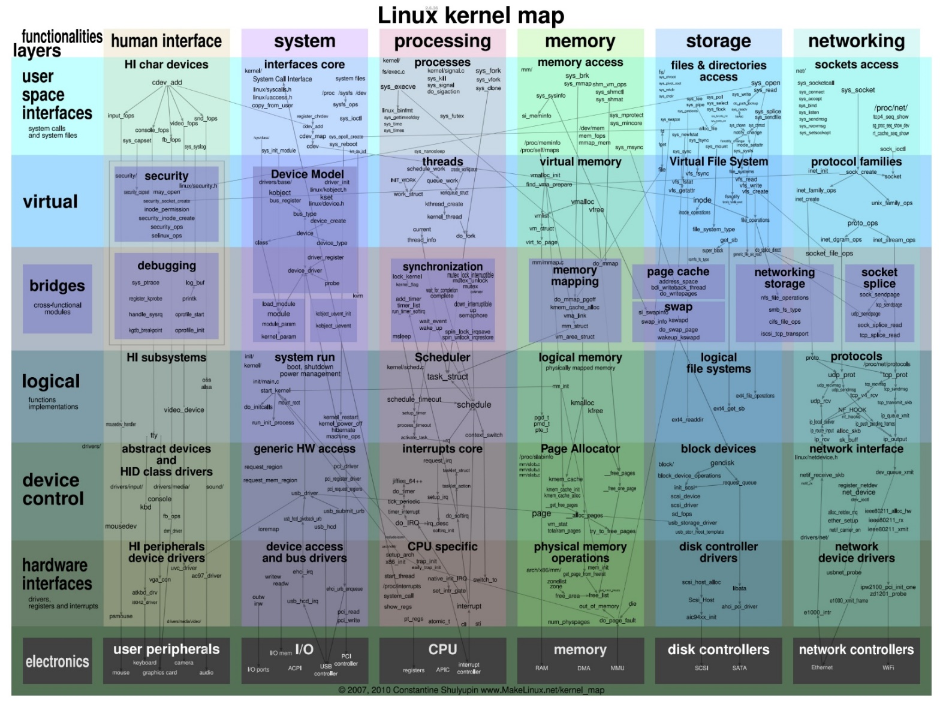
Linux 内核地图
Notes:
http://www.makelinux.net/kernel_map/

Slide 7
本节主要内容
内核源码及模块结构
内核编译与调试
内核模块的编写与加载

Slide 8
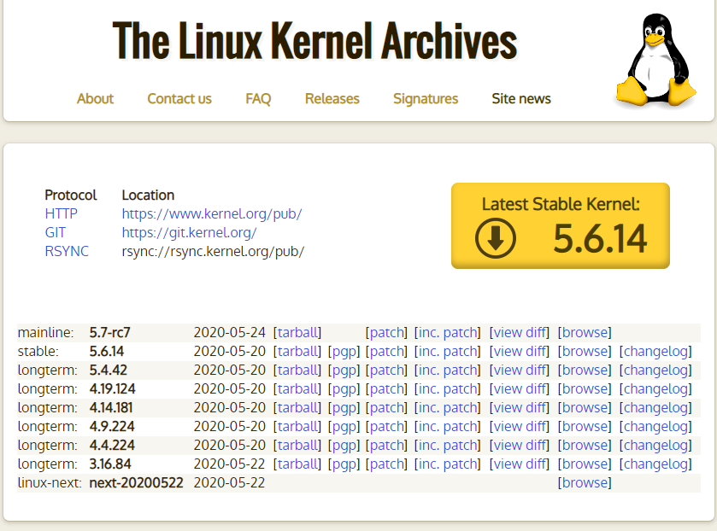
Kernel.org
$ wget https://cdn.kernel.org/pub/linux/kernel/v4.x/linux-4.19.124.tar.xz

Slide 9
环境准备
解压源码：
$ tar -xf linux-4.19.124.tar.xz
进入源码目录：
$ cd linux-4.19.124

Slide 10
配套软件包
安装配套工具：
$ sudo yum install ncurses-devel xz-utils bc flex elfutils-libelf-devel bison m4 openssl-devel
ncurses：一套编程库，它提供了一系列的函数以便使用者调用它们去生成基于文本的用户界面
flex：一个字符分析工具
m4：一个通用的宏处理器
elfutils：用来对ELF文件进行读、写等操作
openssl：加密算法库
xz-utils：一个解压软件
bison：一种通用解析器生成器
bc：一个命令行计算软件

Slide 11
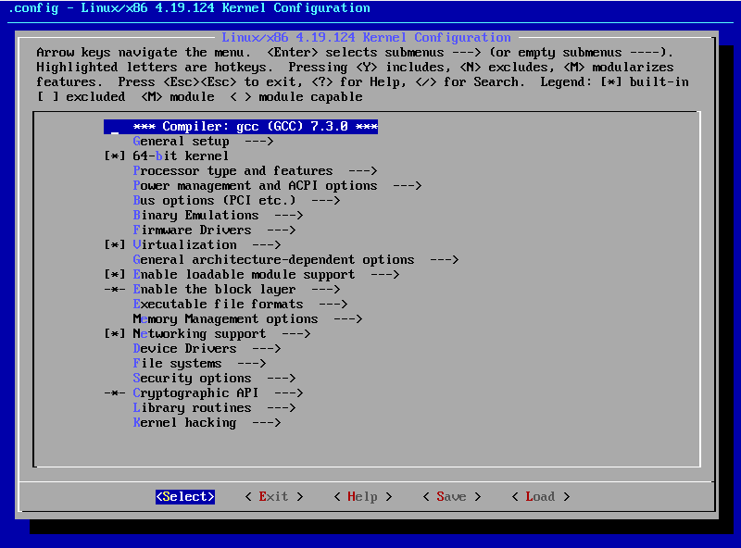
内核模块配置
$ make menuconfig
Y 入内核
N 不入内核
M 以模块形式编译

Slide 12
Linux源码编译
$ make –j2 O=/path/to/dst

Slide 13
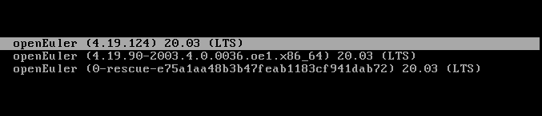
安装模块与内核：
$ make modules_install
$ make install
重启：

Slide 14
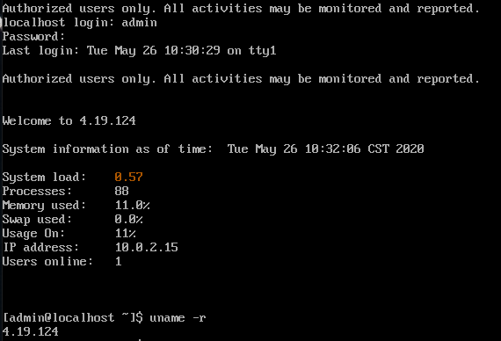

Slide 15
本节主要内容
内核源码及模块结构
内核编译与调试
内核模块的编写与加载

Slide 16
第一个内核模块
hello.c
#include <linux/init.h>
#include <linux/module.h>
#include <linux/kernel.h>
MODULE_LICENSE(”GPL”);
static int __init hello_init(void)
{
printk(KERN_INFO "Hello openEuler.\n");
return 0;
}
static void __exit hello_exit(void)
{
printk(KERN_INFO ”Bye openEuler.\n");
}
module_init(hello_init);
module_exit(hello_exit);
Notes:
https://www.tuicool.com/articles/ABbaAb

Slide 17
第一个内核模块
Makefile
obj-m += hello.o
all:
make -C /lib/modules/$(shell uname -r)/build M=$(PWD) modules
clean:
make -C /lib/modules/$(shell uname -r)/build M=$(PWD) clean
$ make
hello.ko
Notes:
https://www.tuicool.com/articles/ABbaAb

Slide 18

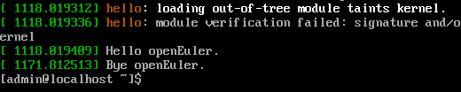
模块的加载与卸载
$ insmod hello.ko
$ rmsmod hello.ko

Slide 19
本节完

